Slide 1

Projeto Final da Disciplina
Sistema de Gestão de Biblioteca
Aluno: Jonathan Bryan K. Gomez
Notes:
1

Slide 2
Definição do Escopo do Projeto
O Sistema de Gestão de Biblioteca tem como objetivo facilitar o controle e a administração de empréstimos de livros em uma instituição de ensino, biblioteca pública ou empresa.

Slide 3
Objetivo do Sistema
Desenvolver uma ferramenta que torne a gestão da biblioteca mais eficiente, automatizando tarefas manuais, minimizando perdas de informações e melhorando o atendimento aos usuários da biblioteca.

Slide 4
Funcionalidades Principais
Cadastro de Livros, usuários e empréstimos
Consulta e busca de livros por título
Controle de multas por atraso
Relatório de empréstimos e devoluções

Slide 5
Requisitos Funcionais
Os requisitos funcionais descrevem as funcionalidades que o sistema deve obrigatoriamente oferecer para atender aos objetivos definidos.
• RF01 – Cadastro de livros (título, autor, editora, categoria, código) • RF02 – Cadastro de usuários (alunos, professores, visitantes) • RF03 – Registro de empréstimos de livros • RF04 – Registro de devoluções com cálculo de multa por atraso • RF05 – Consulta ao catálogo (disponíveis e emprestados) • RF06 – Reserva de livros indisponíveis • RF07 – Relatórios de empréstimos/devoluções com filtros • RF08 – Controle de livros danificados ou perdidos • RF09 – Histórico de empréstimos por usuário • RF10 – Alerta de atraso na devolução

Slide 6
Requisitos Não-funcionais
Os requisitos não-funcionais definem critérios de qualidade que o sistema deve seguir, como desempenho, segurança e usabilidade.
• RNF01 – Interface simples e amigável, acessível a todos os usuários • RNF02 – Design responsivo para uso em computadores e tablets • RNF03 – Garantia de integridade dos dados do sistema • RNF04 – Backups automáticos realizados diariamente • RNF05 – Tempo de resposta máximo de 3 segundos para consultas e cadastros

Slide 7
Regras de Negócio
As regras de negócio estabelecem restrições e diretrizes específicas do domínio da biblioteca.
• RN01 – Limite de 3 livros emprestados por usuário • RN02 – Prazo máximo de devolução: 14 dias corridos • RN03 – Multa de R$ 1,00 por dia de atraso • RN04 – Reserva permitida somente quando todos os exemplares estiverem emprestados • RN05 – Reserva válida por 2 dias após disponibilidade; depois retorna ao acervo

Slide 8
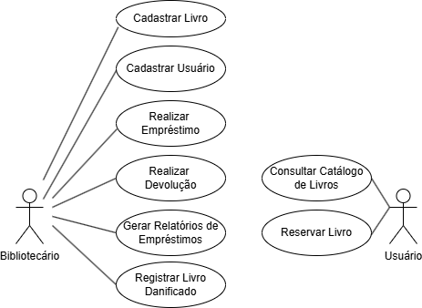
Diagrama de Uso

Slide 9
Modelo de Casos de Uso
Representa como os usuários interagem com o sistema, dividido em:
Diagrama de Casos de Uso:
Visão geral dos relacionamentos.
Descrição dos Cenários:
Detalhamento do funcionamento
de cada caso.
CU01 – Cadastrar Livro
Pré: Bibliotecário autenticado Fluxo: Acessa tela > Preenche dados > Confirma > Sistema salva > Mensagem de sucesso Alternativa: Campos obrigatórios em branco
CU02 – Cadastrar Usuário
Pré: Bibliotecário autenticado Fluxo: Acessa função > Preenche dados > Confirma > Sistema salva > Confirmação Alternativa: E-mail duplicado

Slide 10
Exemplos de Cenários
CU03 – Realizar Empréstimo
Pré: Livro disponível, usuário regular Fluxo: Seleciona usuário/livro > Verifica disponibilidade > Registra > Calcula devolução > Confirmação Alternativa: Usuário no limite de empréstimos
CU04 – Registrar Devolução
Pré: Empréstimo em aberto Fluxo: Informa código > Valida > Calcula multa > Atualiza status > Confirmação Alternativa: Empréstimo não existe
CU06 – Reservar Livro
Pré: Livro emprestado Fluxo: Localiza > Solicita reserva > Verifica > Registra > Confirmação Alternativa: Livro disponível → orienta empréstimo
CU10 – Alerta de Atraso
Pré: Empréstimos vencidos Fluxo: Verificação diária > Localiza atrasos > Notifica bibliotecário (e usuário) > Lista disponível Alternativa: Sem atrasos → nenhuma ação

Slide 11
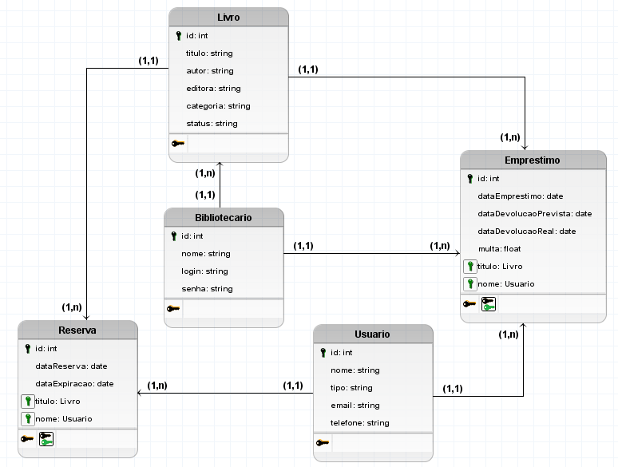
Diagrama de Classes

Slide 12
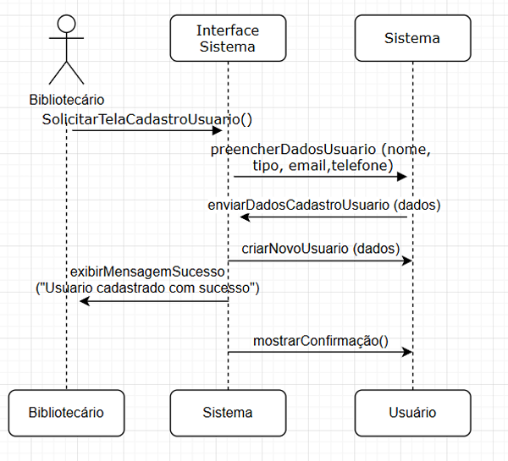
Diagrama de Sequências
Cadastrar Usuário

